Slide 1
Русский язык
9
класс
Сложные предложения Повторение (1)
Мусурманова
Юлия Юрьевна
который

Slide 2
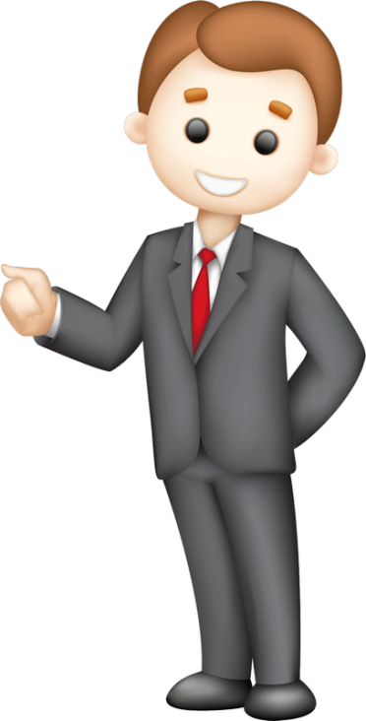
Сегодня на уроке
1
повторим сложноподчинённые предложения с придаточными определительными,
3
научимся отвечать на вопросы полно и кратко.
2
потренируемся правильно использовать союзное слово который;
Железо, которым не пользуются, ржавеет

Slide 3
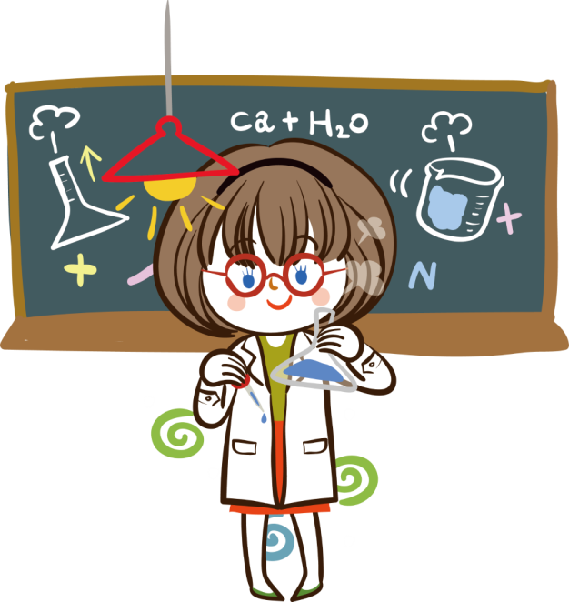
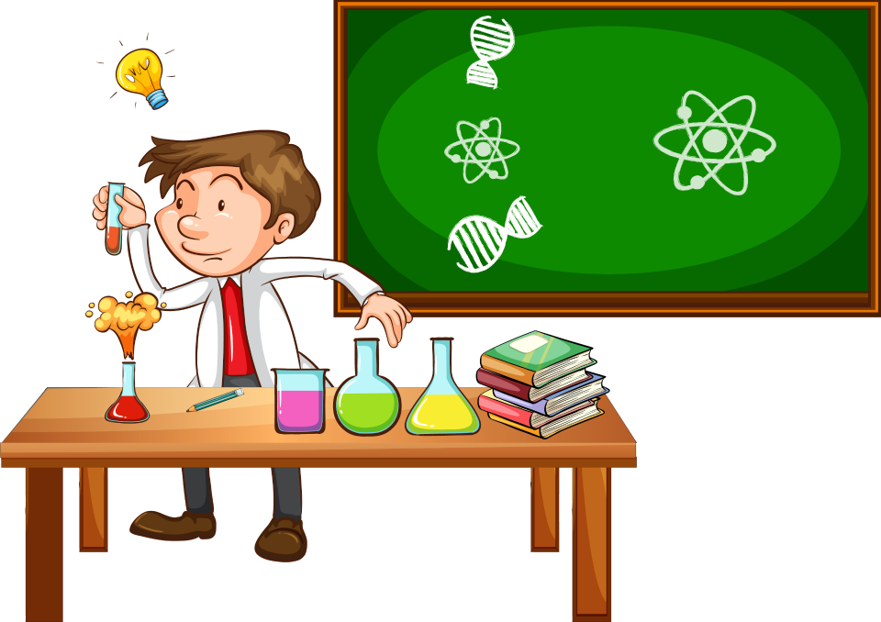
Задание
Составьте предложения по таблице.
Мы провели опыт | который о котором с которым для которого | рассказал нам учитель познакомил нас учитель учитель принес реактивы показывал учитель химии

Slide 4
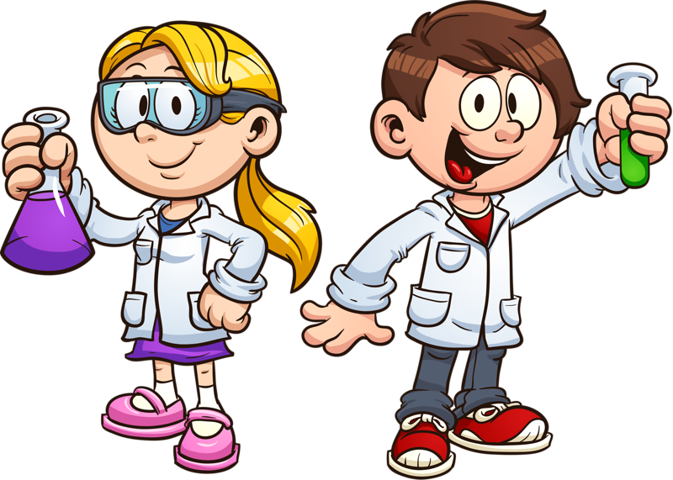
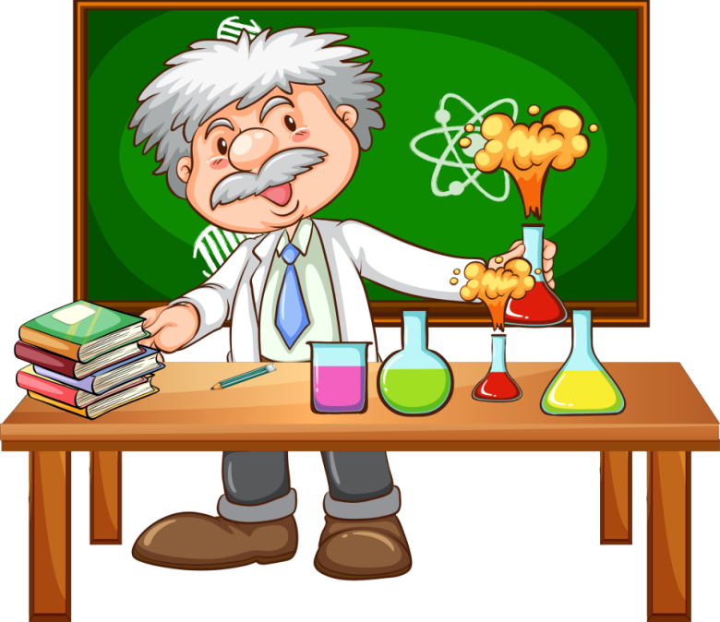
Проверим!
Мы провели опыт, который показывал учитель химии.
Мы провели опыт, о котором рассказал нам учитель.
Мы провели опыт, с которым познакомил нас учитель.
Мы провели опыт, для которого учитель принес реактивы.

Slide 5
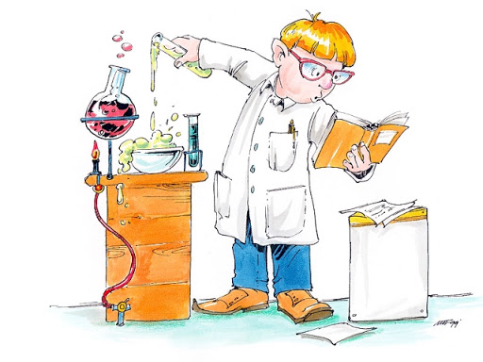
Задание
Дайте полный и краткий ответы на вопрос, используя информацию в скобках.
Образец: Какие вещества называются простыми? (Молекулы этих веществ состоят из атомов одного вида). – Простыми называются вещества, молекулы которых состоят из атомов одного вида.
3
2
1
Какие вещества называются сложными? (Молекулы этих веществ состоят из атомов разного вида).
Какой треугольник называется равносторонним? (Стороны этого треугольника равны).
Какое тело называется неподвижным? (Положение этого тела относительно земной поверхности не меняется.

Slide 6
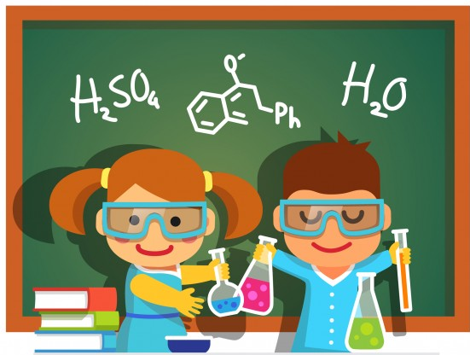
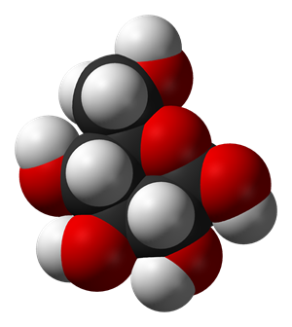
Задание
3
2
1
Какие вещества называются сложными? (Молекулы этих веществ состоят из атомов разного вида).
Сложными называются вещества, молекулы которых состоят из атомов разного вида.
- Какие вещества называются сложными?
- Молекулы которых состоят из атомов
разного вида!

Slide 7
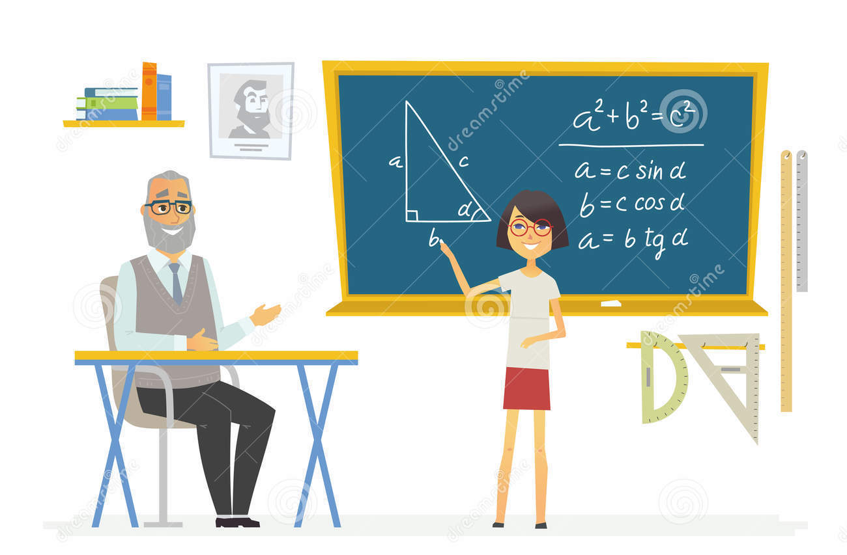
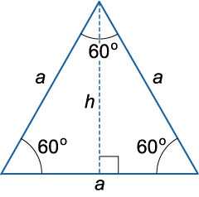
Задание
3
2
1
2. Какой треугольник называется равносторонним? (Стороны этого треугольника равны).
Равносторонним называется треугольник, стороны которого равны.
- Какой треугольник называется равносторонним?
- Стороны которого равны!

Slide 8
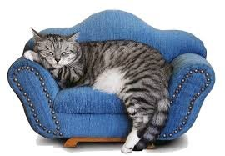
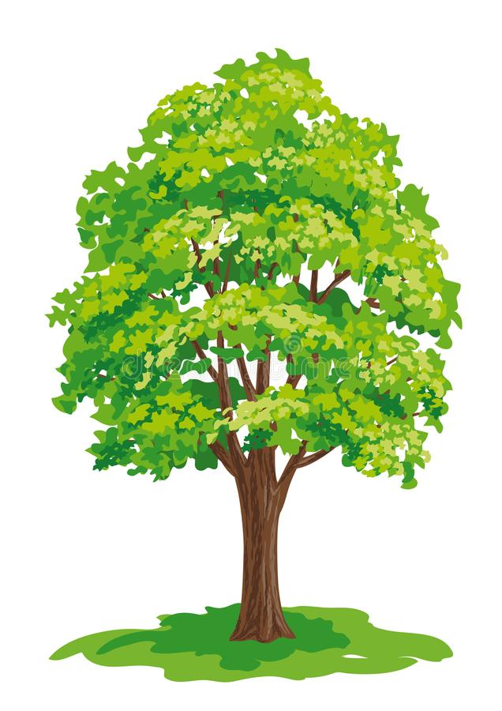
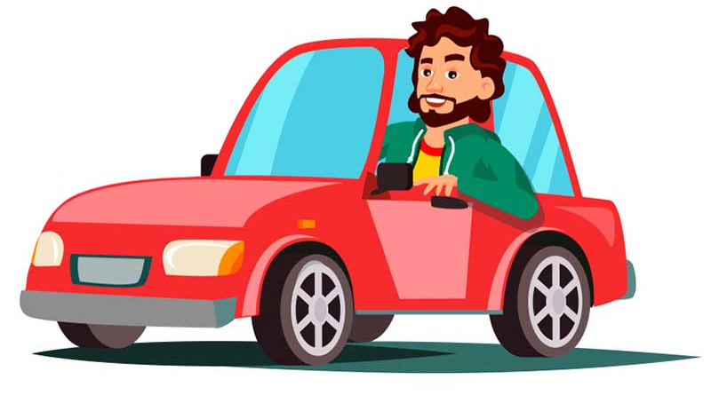
Задание
3
2
1
3. Какое тело называется неподвижным? (Положение этого тела относительно земной поверхности не меняется.
Неподвижным называется тело, положение которого относительно земной поверхности не меняется.
- Какое тело называется неподвижным?
- Положение которого относительно земной поверхности не меняется.

Slide 9
Задание
Передайте содержание двух простых предложений сложным предложением с союзным словом который. Следите за местом придаточного предложения.
В природе существует множество сложных веществ. Молекулы этих веществ состоят из десятков и сотен атомов.
Озеро Байкал нередко сравнивают с морем. Глубина этого озера достигает почти 2000 метров.
Мировой океан должен помочь в решении проблемы питания населения Земли. Ресурсы этого океана во много раз больше ресурсов суши.
Космические ракеты имеют большое значение для науки. При помощи этих ракет изучают Солнце и другие планеты.

Slide 10
Задание
Передайте содержание двух простых предложений сложным предложением с союзным словом который. Следите за местом придаточного предложения.
В природе существует множество сложных веществ, молекулы которых состоят из десятков и сотен атомов.
Озеро Байкал, глубина которого достигает почти 2000 метров, нередко сравнивают с морем.
Мировой океан, ресурсы которого во много раз больше ресурсов суши, должен помочь в решении проблемы питания населения Земли..
Космические ракеты, при помощи которых изучают Солнце и другие планеты, имеют большое значение для науки..

Slide 11
Задание
Замените выделенное слово союзным словом чей в нужной форме. Обратите внимание на окончание существительного.
Этот опыт проводил учёный. Его доклад напечатан в журнале.
Мы пришли на встречу с молодым физиком. Его эксперименты заинтересовали всех.
На вопросы ответит профессор Саидова. Её лекцию вы только что прослушали.
Ребята познакомились с академиком Махмудовой. Её выступление на форуме всем понравилось.

Slide 12
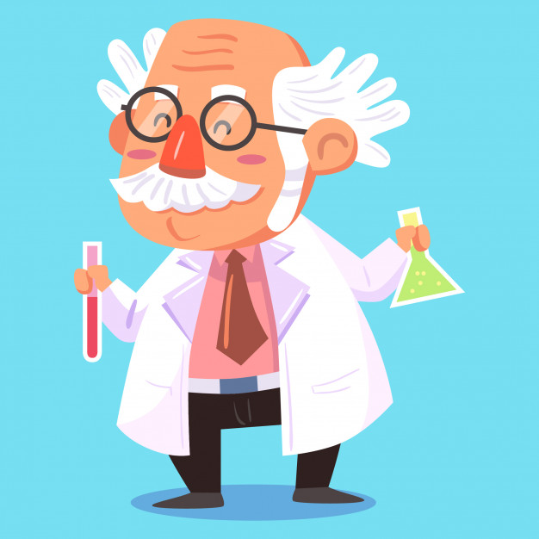
Который или чей?
… профессор,
чей опыт…
… прибор, который…
… профессор, который…

Slide 13
Задание
Замените выделенное слово союзным словом чей в нужной форме. Обратите внимание на окончание существительного.
Этот опыт проводил учёный, чей доклад напечатан в журнале.
Мы пришли на встречу с молодым физиком, чьи эксперименты заинтересовали всех.
На вопросы ответит профессор Саидова, чью лекцию вы только что прослушали.
Ребята познакомились с академиком Махмудовой, чьё выступление на форуме всем понравилось.

Slide 14
Сегодня на уроке
1
повторили сложноподчинённые предложения с придаточными определительными,
3
научились правильно строить сложные предложения.
2
узнали больше о союзных словах,

Slide 15
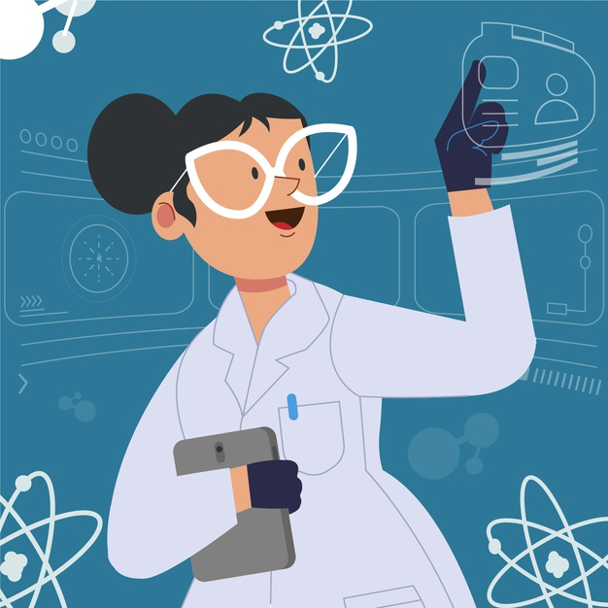
Задание для самостоятельной работы
Напишите 5 предложений о работах известных учёных. Используйте союзные слова чей, который.

